Slide 1


1/10の時間で、商談化率を2倍に。
〇〇〇〇の5つのコツ
2023年1月1日 11:00 - 12:00
資料作成代行事業責任者
株式会社CONE 山田 太郎

Slide 2
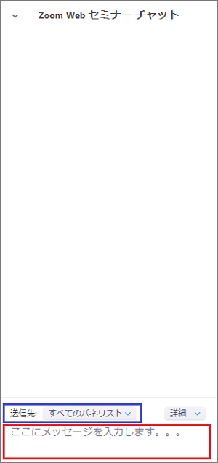
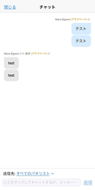
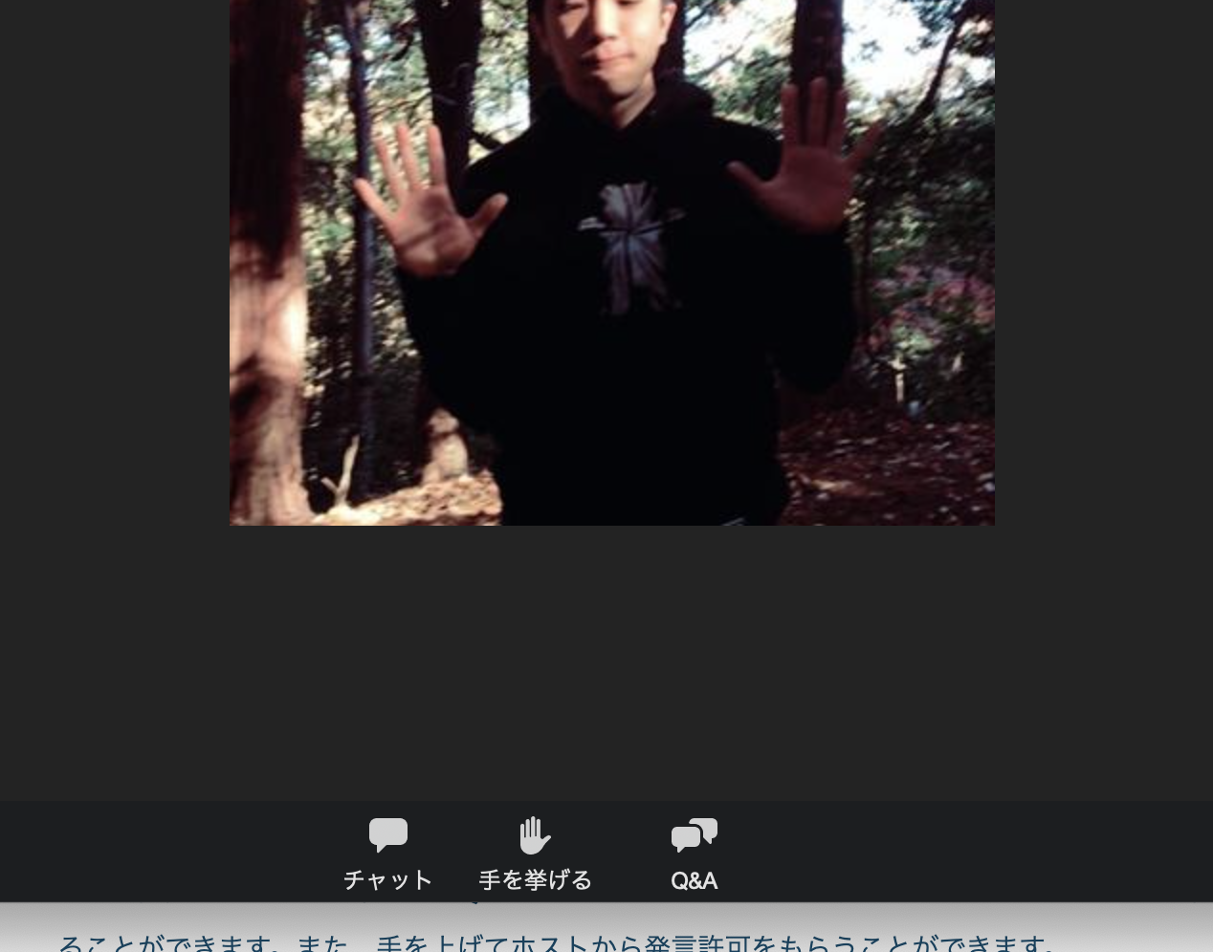
ウェビナー中のルール
質問がある場合はチャット機能から、ご質問を記入・送信ください
PC
スマートフォン
質疑応答時に
ご活用頂けます。
送信先を指定
メッセージを入力

Slide 3

自己紹介
株式会社CONE
資料作成代行サービス事業部
〇〇〇〇〇〇〇〇〇〇〇〇〇〇〇〇〇〇〇〇部 責任者
山田 太郎 Taro Yamada
資料作成代行サービス「c-slide」の
サービス企画、プロモーション活動、営業統括に担当

Slide 4
こんなことをお話します
〇〇のダッシュボードを作り、〇〇を可視化するには？
ほったらかしになっている〇〇のデータを活用すればいいのか？
時間がかかっている〇〇の業務を1/10の時間で実行するには？

Slide 5
目次
〇〇市場
の最新動向
〇〇への
活用方法
サービスの
ご紹介
質疑応答／ご案内

Slide 6
目次
〇〇市場
の最新動向
〇〇への
活用方法
サービスの
ご紹介
質疑応答／ご案内

Slide 7
〇〇の市場動向
〇〇に有効なツールとして、〇〇のニーズは拡大傾向にあります。
市場規模推移
単位：億円
コロナウイルスにより
経済活動が一時ストップ

Slide 8



コロナ禍での〇〇〇〇のニーズが拡大しています。
〇〇人材の採用
組織体制の〇〇
〇〇の生産性向上

Slide 9
続きのコンテンツ

Slide 10
目次
〇〇市場
の最新動向
〇〇への
活用方法
サービスの
ご紹介
質疑応答／ご案内

Slide 11
活用シーン
〇〇〇〇は、様々な活用方法でお客さまの課題を解決します
業務効率化
詳細説明を記載します。詳細説明を記載
記載します。詳細説明を記載します。
品質向上
詳細説明を記載します。詳細説明を記載
記載します。詳細説明を記載します。
コスト削減
詳細説明を記載します。詳細説明を記載
記載します。詳細説明を記載します。
営業活動
詳細説明を記載します。詳細説明を記載
記載します。詳細説明を記載します。
人材育成
詳細説明を記載します。詳細説明を記載
記載します。詳細説明を記載します。
マーケティング
詳細説明を記載します。詳細説明を記載
記載します。詳細説明を記載します。

Slide 12

活用例 ｜ 業務効率化
不動産
人手不足の中での〇〇〇〇
〇〇を活用し、〇〇することで〇〇における〇〇課題を解決
〇〇〇〇の現場の課題解決
〇〇を活用し、〇〇することで〇〇における〇〇課題を解決
〇〇データの把握・分析
〇〇を活用し、〇〇することで〇〇における〇〇課題を解決
社内教育や就職説明会での〇〇
〇〇を活用し、〇〇することで〇〇における〇〇課題を解決

Slide 13
続きのコンテンツ

Slide 14
目次
〇〇市場
の最新動向
〇〇への
活用方法
サービスの
ご紹介
質疑応答／ご案内

Slide 15


サービス概要
〇〇によって
XXXXの〇〇を解決する
〇〇スキル・ノウハウの属人化を解消
〇〇の時間と工数の大幅な削減
〇〇によってで、受注率が向上

Slide 16
サービス概要
〇〇が提供する〇〇〇〇サービスです。
〇〇独自のナレッジを活かし、〇〇〇〇スキルの標準化と底上げを実現します。
支援企業数推移
※2022年 5月時点
取引先企業
※一部抜粋
300社
突破
310社
100社
突破
200社
150社
60社
40社
10社
20社
2000年
2000年
2000年
2000年
2000年
2000年
2000年

Slide 17
続きのコンテンツ

Slide 18
目次
〇〇市場
の最新動向
〇〇への
活用方法
サービスの
ご紹介
質疑応答／ご案内

Slide 19
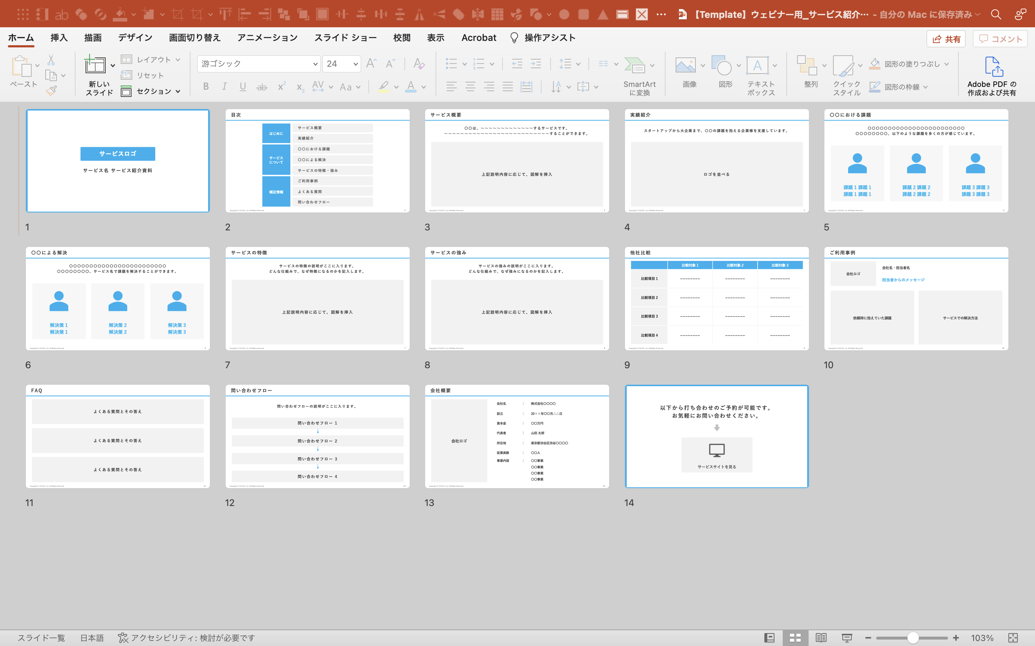

ウェビナー終了後のご案内
アンケートにご回答いただいた方に
本ウェビナー資料をお渡しします
アンケート

Slide 20
資料作成代行サービス
これより前のページまでがテンプレで、ここからPRです！

Slide 21



c-slideの特徴
c-slideは、資料作成のプロが資料の構成からデザインまでをご提案します。
独自のオペレーション体制により、業界最安水準で最短2日でご納品が可能です。
構成からデザインまで
PPT資料作成のプロデザイナーが
資料の目的に最適な構成から
デザイン（見せ方）までをご提案
¥3,000/Pからご提供
最安値水準のページ単価¥3,000から
ご提供。オプション料金一切なしで
かかる費用はページ単価のみ
最短2日で納品可能
リデザインのみのライトプランの場合
資料のご共有から初稿提出まで
最短2日で対応可能

Slide 22


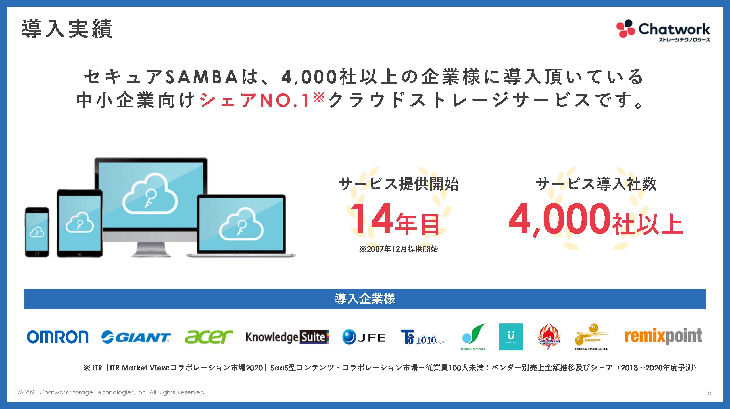
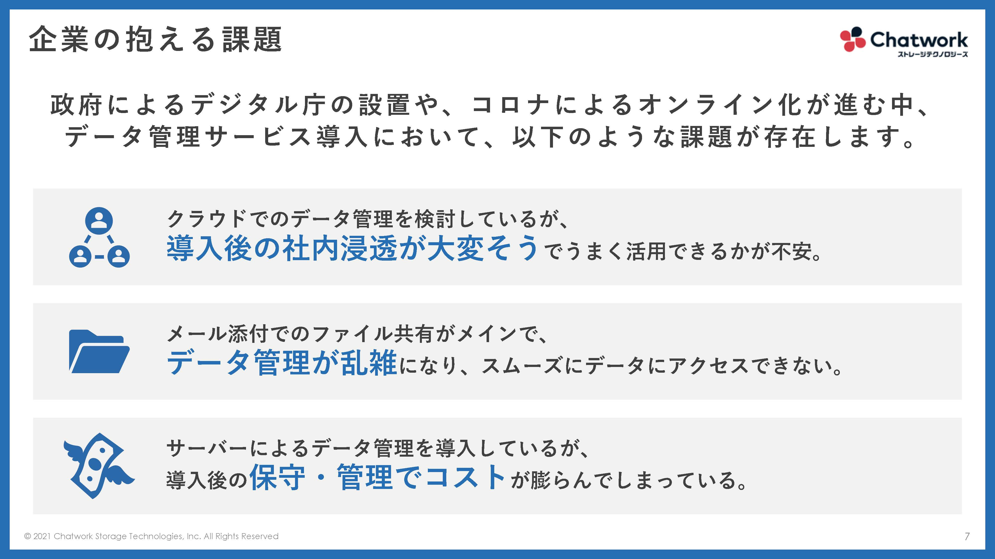
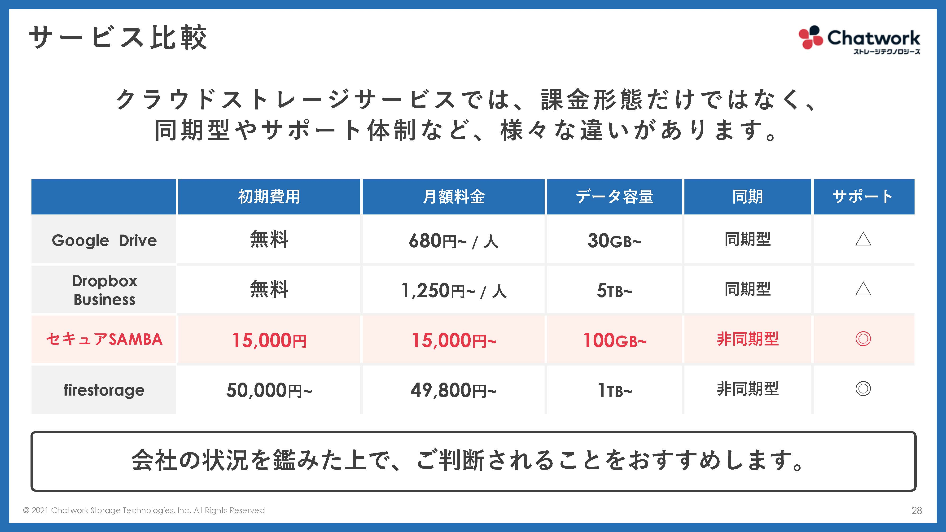
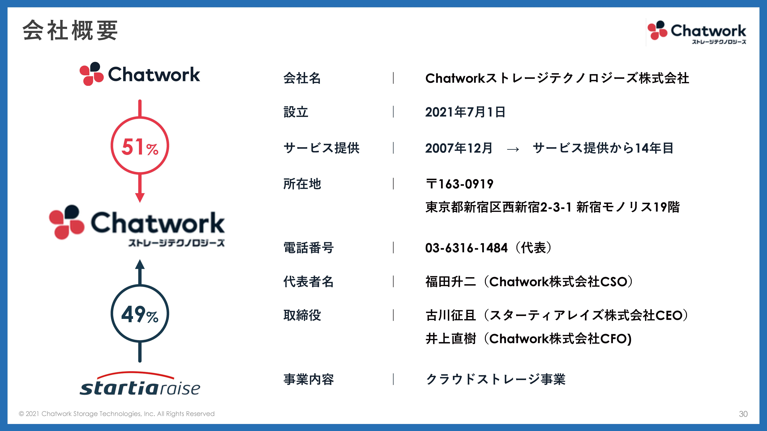
ご利用事例
Chatworkストレージテクノロジーズ株式会社 クラウドストレージサービス「セキュアSAMBA」の開発・運営
セールス部 大河内 唱平様
一気通貫のコンテンツ制作により、商談化率の高いWPに。
サービス紹介資料
営業資料
ホワイトペーパー
依頼背景・課題感
会社統合による組織拡大のため、属人的になっている
営業のノウハウを資料を通して体系化する必要がありました。
それに伴い、アウトバウンドの新規営業主体のチームから、
WEBマーケティング中心のインバウンドを主軸に置くことが
決まっていましたが、コンテンツを作成するリソースが
ありませんでした。
資料の満足度・評価
まずは汎用性の高いサービス紹介資料を作成いただき、
営業資料・提案資料にカスタマイズしていただきました。
次に、ホワイトペーパーを作成しサイトに設置していきましたが
セキュアSAMBAというサービスを知った上で潜在層向けの
コンテンツを作成してもらえるので、リードからの商談化率の高い
ホワイトペーパーになっているのが非常にありがたいです。

Slide 23
料金プラン
業界最安水準のページ単価¥3,000からお受けすることが可能です。
オプション料金は一切かからず、グラフ作成や特急での制作も料金に含まれています。
プラン | ページ単価 | 対応領域 | 制作期間 | こんな方におすすめ
ライトプラン | 3,000円 | リザインのみ | 2〜5日 | 既存の資料があり、 デザインだけを変えてほしい
スタンダードプラン | 5,000円 | ページ調整 リデザイン | 3〜7日 | 既存の資料があるが、 構成から変えてほしい
ハイエンドプラン | 8,000円〜 | ヒアリング ストーリー設計 | 5〜10日 | 既存の資料の有無に関わらず 構成から提案が欲しい

Slide 24


ご不明点はお気軽にご相談くださいませ。
打ち合わせのご予約も可能です。
「c-slide」もしくは「シースライド」で検索！

